Slide 1
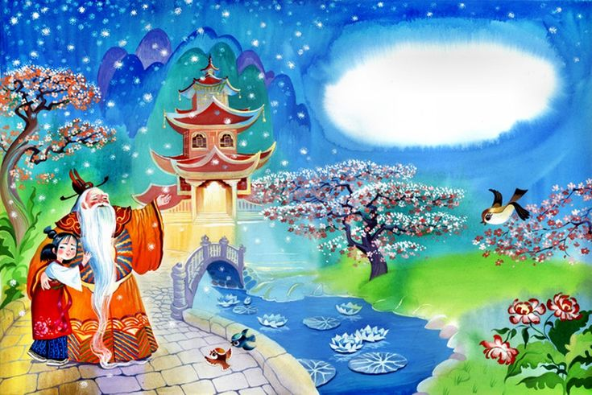
Муниципальное бюджетное дошкольное образовательное учреждение
г. Владимира «Детский сад № 34 комбинированного вида»
КАРТОТЕКА
«КИТАЙСКИЕ НАРОДНЫЕ СКАЗКИ»
Составила: воспитатель первой категории Киселева Галина Викторовна

Slide 2

СПИСОК КИТАЙСКИХ НАРОДНЫХ СКАЗОК
«БОГИНЯ ПЕЧИ»
«БРАТЬЯ ЛЮ»
«ВОЛШЕБНЫЙ КОТЁЛ»
«ВОЛШЕБНАЯ ТЫКВА»
«ГЛУПЫЙ МУЖИК»
«ЖЁЛТЫЙ АИСТ»
«ЖАДНЫЙ ПОМЕЩИК»
«КАК СОБАКА С КОШКОЙ
ВРАЖДАВАТЬ СТАЛИ»
«КРАСНАЯ ЛИЛИЯ»
«ПОСЛУШНЫЙ УЧЕНИК»
«СКАЗКА О ЧАЕ»
«ТИГР И БУЙВОЛ»
«ЦАРЬ БАЧА И МУРАВЬИ»
«ЧУДЕСНОЕ ЛЕКАРСТВО»
-

Slide 3
БОГИНЯ ПЕЧИ
Есть в провинции Шаньдун уезд Линьцзы, так вот, в южной его стороне, в селении Синьдяньчжэнь, на восточном краю стоит небольшой храм. В том храме есть статуя красивой восемнадцатилетней девушки. В народе ее прозвали Лу-гу — Богиня печи, потому и храм называют храмом Богини печи. Вот что рассказывает легенда об отважной Лу-гу. Уж и не знаю, при какой династии, в какую эпоху жил неподалеку от Синьдяньчжэня кузнец Чжан. Ничего у него не было, только молот большой да сильные ловкие руки. Они его и кормили. Бедным был кузнец, но добрым. Односельчане его любили и называли — учитель Чжан. Рано потерял кузнец семью, как говорится, на середине пути. Много лет назад умерла жена, горевал он так, словно полнеба на него обрушилось. Где такому бедняку денег взять, чтоб во второй раз жениться? Только и есть у него руки, которые его кормят. Вот и жил кузнец бобылем.
Жил он с дочкой по прозванью Чжэн-чжу. Все заботы на нем: и заработать, и за хозяйством присмотреть, и дочь растить — мать ей заменить. Долго ли, коротко ли, сровнялось дочке семнадцать годков. Расцвела она, ну, прямо цветок в саду.

Slide 4
И вот что нежданно-негаданно приключилось. Лежало западнее Синьдяньчжэня селение Цзиньлиньчжэнь, к северу от него гора Фениксов — Фэнхуаншань — высилась, поистине сокровищница. Добывали в той горе тяжелые черные камни, их в плавильной печи на железо переплавляли — лучшего во всем мире не сыщешь. Вот и назвали ту гору Железной. Но о ту пору, когда кузнец жил, про эти камни из горы Фениксов никто и не знал. Лежали они себе в горе, и люди их не трогали. Но однажды приключилось удивительное событие. С того дня все и началось.
Как-то ночью на горе Фениксов вдруг вспыхнуло пламя, а из того пламени бык появился громадный, в чжан длиною, в восемь с лишком чи высотою. Не стал траву есть ту, что на горе росла, прямо на поля кинулся.
Днем и ночью топчет посевы бык, за день тридцать му вытопчет, за два — шестьдесят. Затревожились крестьяне, стали думать, как беде помочь, и говорят:
— Вытопчет бык все наши посевы, ветром холодным будем зимой питаться!
Старики да старухи твердят:
— Это небесный владыка наслал на нас кару за грехи, за то, что зло творим. Смириться надобно да хорошенько попросить железного быка, чтоб не губил нас.

Slide 5
Купили они мяса самого лучшего, курицу зарезали, на четыре подноса восемь чашек с жирной рыбой и мясом поставили. Опустились перед быком на колени, о пощаде молят. А бык и не слушает, по-прежнему днем и ночью посевы топчет.
Парни молодые злятся, кулаки сжимают, говорят:
— Чего там думать: святой это бык, не святой — схватить его, и все тут.
Собрались парни разом, большие серпы взяли, острые топоры плотничьи, и ну рубить быка, аж искры во все стороны разлетаются. Заболели у юношей руки, затупились ножи, а с железного быка, как говорится, хоть бы волосок упал. Просили быка по-хорошему — не помогло, попробовали силой взять — тоже ничего не вышло. Запечалились люди. Одни советуют в город отправиться, жалобу начальнику уезда подать, другие говорят: без пользы это, раз уж народ не одолел злую силу, начальнику и подавно не справиться!
После решили все же идти в уезд, помощи просить. Выбрали миром несколько человек, с жалобой в Линьцзысяньский ямынь отправили. Начальником уезда о ту пору У Тянь-ли был. Одна у него забота: чины да богатство, про народ и не вспоминает. Минуты не прошло — расплавился бык, ну, прямо снежный ком на солнце, обмяк и свалился. Утихло пламя. Ни девушки, ни быка в печи не было, всю ее красный, как огонь, металл заполнил.

Slide 6
Горюет учитель Чжан по своей любимой дочери, уж так убивается, что и не расскажешь, и кузнецы плачут, слезы льют: жалко им храбрую девушку.
Услыхал начальник уезда, что народ от беды избавился, что послушная дочь жизни не пожалела, чтоб отца спасти, решил себе в заслугу это поставить. Вскочил на коня, в Синьдяньчжэнь помчался. Подошел к печи, внутрь заглянул. Тут из печи черный дым повалил прямо в лицо начальнику. Отскочил начальник, на спину упал. Кинулись к нему стражники, подняли, смотрят — нет у начальника глаз, их черный дым выел. А расплавленный металл, как огонь красный, мало-помалу в большую железную болванку превратился.
Не забыли люди юную Чжэн-чжу, которая своей смертью их спасла. В память о ней храм построили, в храме статую установили и прозвали ее Лу-гу — Богиня печи. В праздник, будь то зима или лето, весна или осень, приходят люди в храм, Богине печи поклониться.
У входа в храм две доски висят, на них начертано: «Слава тому, кто ради спасенья людей смело в огонь прыгнул!»

Slide 7
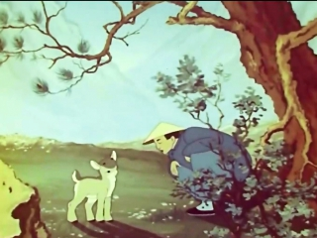
БРАТЬЯ ЛЮ
Давным-давно жила на берегу моря одна добрая женщина. У нее было пять сыновей, пять братьев Лю: Лю-первый, Лю-второй, Лю-третий, Лю-четвертый и Лю-пятый. Они были так похожи, что никто не мог их отличить друг от друга. Даже мать иногда путала. Но у каждого из братьев была своя особенность. Старший брат, Лю-первый, мог выпить целое море, а потом выпустить его обратно. Лю-второй не боялся огня. Лю-третий мог вытягивать свои ноги на любую длину.
У Лю-четвертого тело было крепче самого крепкого железа.
А самый младший, Лю-пятый, понимал язык птиц и зверей. Они жили счастливо и безбедно. Лю-первый ловил рыбу. Лю-второй поддерживал в доме огонь. Лю-третий и Лю-четвертый работали в поле. А Лю-пятый пас гусей и овец. Однажды в те места, где жили братья Лю, приехал на охоту богатый и злой правитель области.

Slide 8
На опушке леса он увидел стадо и мальчика-пастуха. Это был Лю-пятый. Возле него спала красивая горная козочка. Правитель схватил свой лук, прицелился в нее. Испуганный Лю крикнул — козочка одним прыжком скрылась в лесу. Из чащи выглянул олень. Лю закричал ему на оленьем языке: «Спасайся!» — и олень исчез. На поляну выскочили веселые зайцы. Лю крикнул на заячьем языке — и зайцы ускакали. Все звери попрятались, лес опустел. Напрасно правитель стрелял из лука — только стрелы терял. Он был очень разгневан. А добрый Лю радовался, что успел помочь своим лесным друзьям.
Тогда злой правитель приказал схватить Лю-пятого. Его отвезли в город и бросили в клетку к голодному тигру. Правитель думал, что тигр разорвет смелого бедняка, но Лю-пятый заговорил с тигром на тигрином языке, и свирепый зверь не тронул его.
Узнал об этом правитель, озлобился еще больше. Он приказал отрубить Лю-пятому голову. Но тогда в тюрьму, куда отвели Лю-пятого, пробрался Лю-четвертый, у которого тело было крепче самого крепкого железа. Он остался в тюрьме вместо своего брата, а Лю-пятый спокойно вышел и отправился домой. Они были так похожи друг на друга, что никто ничего не заметил.

Slide 9
На следующее утро Лю-четвертого вывели на городскую площадь. Палач хотел отрубить ему голову, но самый тяжелый и крепкий меч ударился о железную шею Лю-четвертого и разлетелся на куски. Тогда озлобленный правитель приказал отвести его в тюрьму, а наутро сбросить дерзкого бедняка с высокой скалы.
Ночью в тюрьму проник Лю-третий, который мог вытягивать свои ноги на любую длину, и остался там вместо своего брата. И опять никто ни о чем не догадался.
На заре Лю-третьего отвели на высокую скалу. Если человека бросали с той скалы, он разбивался насмерь.
Вот палачи столкнули вниз Лю-третьего, а он спокойно вытянул свои чудесные ноги и встал на них как ни в чем не бывало. Разъяренный правитель ускакал в свой дворец. В тот же день он приказал сжечь непокорного Лю на костре.
Палачи сложили на площади перед дворцом правителя огромный костер. Стража с луками и копьями окружила площадь. Толпы народа пришли со всех сторон.
Тем временем Лю-второй, который не боялся огня, пробрался в тюрьму и незаметно подменил Лю-третьего. Едва успел он это сделать — правитель подал знак начинать казнь.

Slide 10
Палачи схватили Лю-второго и бросили его в середину огромного костра. Пламя поднялось выше домов. Лю-второй исчез в огне и черном дыму. Народ заплакал от жалости. А жестокий правитель злобно смеялся.
Но скоро дым рассеялся и все увидели: посреди огня стоит Лю-второй и улыбается как ни в чем не бывало. Правитель чуть не задохнулся от ярости.
— Что это за человек? — закричал он. — В огне не горит, оскалы не разбивается, меч его не берет, и даже свирепый тигр его не трогает! Так нет же, быть того не может, чтобы я, могущественный правитель, не справился с простым крестьянином!
И жестокий правитель решил отвезти Лю далеко в море, привязать ему на шею тяжелый камень и утопить. «Может быть, он не боится и воды? — подумал правитель. — Все равно камень не даст ему всплыть. Пусть остается на дне морском!» И вечером того же дня он приказал свершить казнь.
С большим трудом пробрался в тюрьму Лю-первый, который мог выпить все море. Он занял место своего брата и стал ждать.
Вечером его отвели на корабль. Правитель со своей свитой поместился на другом корабле. Корабли уплыли далеко в море. На самом глубоком месте Лю-первому привязали на шею огромный камень и, по знаку жестокого правителя, бросили в морские волны.

Slide 11
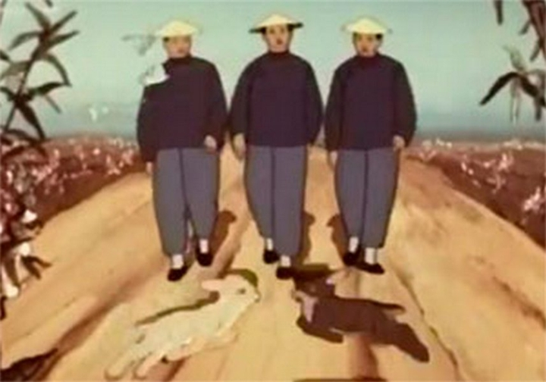
Как только Лю-первый скрылся под водой, он сейчас же начал пить море. Правитель увидел: море исчезает куда-то — и пожелтел от страха. Вскоре морское дно обнажилось. Корабли опрокинулись, правитель и его свита увязли в морском иле.
Тем временем Лю-первый отвязал камень и спокойно вышел на берег. Тогда он выпустил море обратно. Правитель с его свитой так и остались на дне.
А народ радовался гибели злого правителя и прославлял непобедимых братьев Лю.

Slide 12
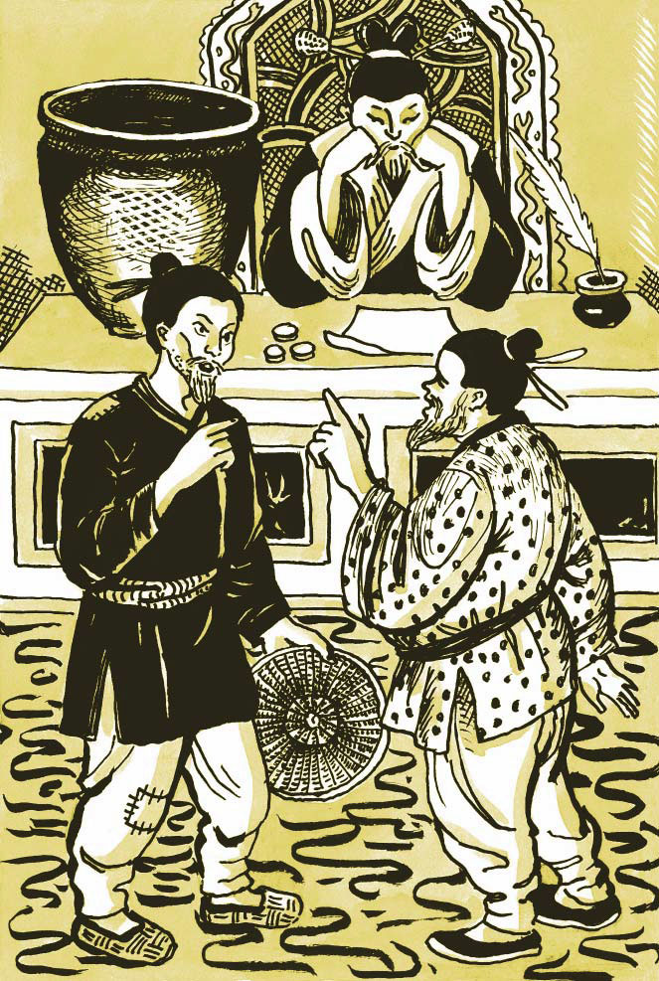
ВОЛШЕБНЫЙ КОТЁЛ
В первый месяц весны выехал один крестьянин в поле, пахать. Пахал он, пахал да зацепил за что-то сошником — сошник и сломался.
— Вот беда! — воскликнул крестьянин. — Не было здесь никогда ни камней, ни корневищ, ни пней. Почему сошник сломался?
Стал он на том месте копать землю и выкопал огромный глиняный котёл. Хотел крестьянин со злости разбить этот котёл, да одумался: пригодится в хозяйстве, можно в нём дождевую воду хранить. Приволок он домой свою находку, взял нож и начал счищать с котла землю. И уж почти совсем закончил свою работу, да зазевался и уронил нож в котёл. Вытащил он нож — что за диво? На дне котла снова лежит такой же нож. Вытащил из котла второй нож, а там — третий.

Slide 13
Смекнул тут крестьянин, что котёл-то этот не простой, а волшебный, и бросил в него медную монету. И как только вынул он эту монету из котла, смотрит, а там новая появилась, вынул новую — ещё одна поблёскивает. Весь день и всю ночь таскал крестьянин из котла монеты. А утром свалился без сил и заснул.
Были у крестьянина этого дети. А дети ведь ничего не умеют скрывать. Что же тут удивительного, что в полдень вся деревня знала о замечательной находке! А после обеда к крестьянину пришёл сосед и сказал: — Твоё поле граничит с моим. Значит, и котёл этот общий. Ведь ты его выкопал как раз на границе твоего и моего поля.
Заспорил крестьянин, а доказать своего не может. Свидетелей-то ведь нет. Пришлось идти к судье. Рассказал крестьянин судье, как было дело и какой чудесный котёл откопал он на своём поле.
— Точно ли котёл этот волшебный? — спрашивает строго судья.
Тут все, кто был в комнате судьи, закричали в один голос: — Волшебный! Волшебный!
Подумал-подумал судья и распорядился:
— А ну-ка, принесите сюда вашу находку. Хочу проверить, не обманщики ли вы. Вскоре котёл стоял перед судьёй. Бросил судья в котёл золотую монету, вынул её, а на дне — новая лежит.

Slide 14
— Да, — сказал судья, — котёл и верно необыкновенный. Не легко мне будет рассудить вас справедливо, да уж я постараюсь. И судья погрузился в глубокое раздумье.
Думал час, другой, третий, потом тяжело вздохнул и спросил крестьянина, который нашёл котёл:
— Скажи, добрый человек: если я присужу котёл твоему соседу, как ты назовёшь мой приговор?
— Несправедливым, господин судья, — ответил крестьянин.
Тогда судья опять тяжело вздохнул и спросил соседа: — А теперь скажи ты, добрый человек. Если я присужу котёл не тебе, как ты назовёшь мой приговор?
— Несправедливым, господин судья, — ответил сосед.
— Вот видите, — сказал судья, — как трудно судить по совести. Ваше счастье, что вы попали к такому мудрому и справедливому судье, как я. Чтобы никого из вас не обидеть несправедливым приговором, решил я котёл оставить у себя. Идите по домам и впредь не ссорьтесь.
Не осмелились крестьяне спорить с судьёй. Побрели они грустные домой, ругая жадного судью. А судья, как только остался один, сразу бросился закрывать двери, чтобы никто ему не помешал вытаскивать из котла деньги.
И не заметил жадный судья, что в комнату через окно влетел пчелиный рой.

Slide 15
Покружились пчёлы по комнате и уселись отдохнуть на котёл. И только судья заглянул в котёл, как с диким воплем отскочил назад. Пчёлы облепили его лицо и без пощады вонзили свои острые жала в глаза, нос, щёки и уши.
Мошенник громко кричал, отмахивался от пчёл руками — ничего не помогало. Со дна котла беспрерывно вылетали всё новые и новые рои пчёл. И все они с жужжаньем бросались на судью, заползали ему за шиворот, в волосы и даже ухитрились ужалить в пятки.
Теперь судью не смог бы узнать даже родной отец. Лицо его распухло, покрылось волдырями, он стал походить на репу, а уши — на огромные раковины.
Глаза судьи ничего не видели. С громким криком распухший судья метался по комнате. Он хотел найти дверь, чтобы выбежать на улицу. Но вместо дверей мошенник с размаху наткнулся на глиняный котёл и вдребезги разбил его. И сразу, как только котёл разбился, все пчёлы вылетели в окно.
Очнулся судья только на другой день. Около его постели сидели в больших чёрных очках важные доктора. Они лечили судью от пчелиных укусов почти целый год. Пришлось судье отдать почтенным докторам за лечение все свои деньги. Но всё равно до конца его вылечить не смогли. Какая-то пчела так ужалила судью в левый глаз, что он окривел на всю жизнь.
Вот как был наказан нечестный судья.

Slide 16
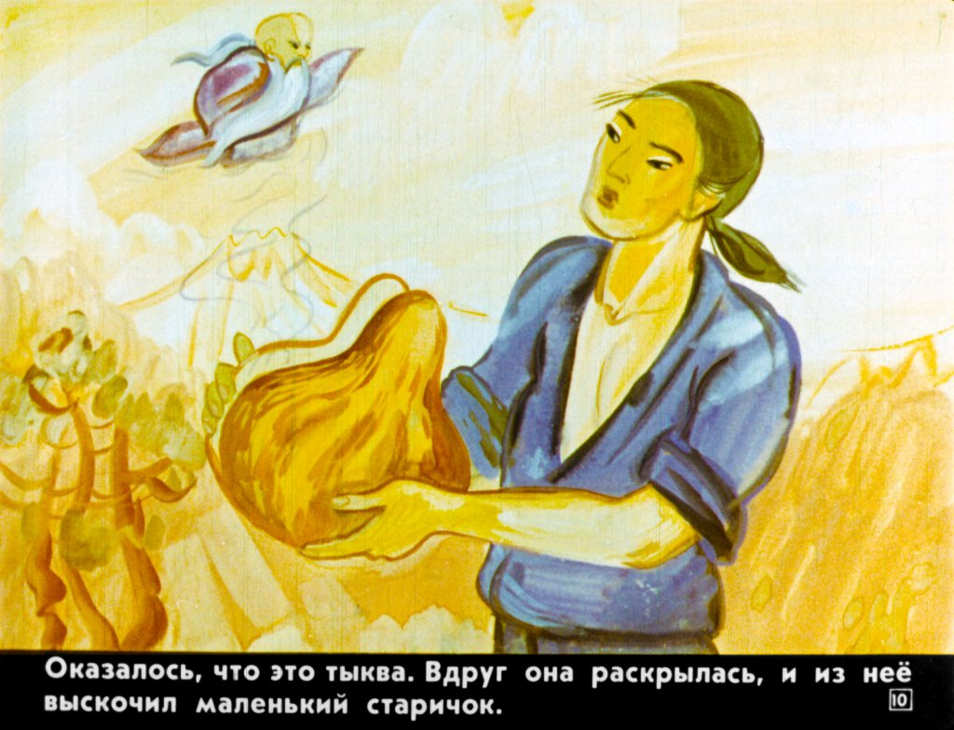
ВОЛШЕБНАЯ ТЫКВА
Жили давным-давно два брата. Жили они не бедно — родители оставили сыновьям хорошее хозяйство.
Старший брат был очень ленив, любил вкусно поесть, красиво нарядиться, а работать не любил. И женился он на такой же лентяйке, как и сам. А младший брат был трудолюбив: весной, летом и осенью он целыми днями работал в поле, сеял, растил и собирал урожай. Зимой, когда в поле нечего было делать, он ходил в горы за хворостом. Но как ни старался он работать — не мог угодить старшему брату и его жене. Они очень боялись, что младший брат подрастёт и захочет получить свою долю наследства.

Slide 17
Задумали они, пока он ещё молод, просто выгнать его из дому. Так они и сделали.
Младший брат со слезами покинул свой родной дом и пошёл куда глаза глядят. Далеко от дома, в горах, он увидел большую поляну и подумал: «Ведь я умею обрабатывать землю, не поселиться ли мне здесь и не засеять ли эту поляну?»
Однако у него не было никаких орудий, чтобы обрабатывать землю.
Тогда младший брат пошёл в лес, сломал молодое дерево и сделал из него кол. Целый день он усердно вскапывал этим колом землю. Уже руки его были в кровавых мозолях и он очень устал, но работа двигалась медленно. Вдруг кол наткнулся на что-то твёрдое. Младший брат подумал, что это камень, и хотел выбросить его с поля. Но когда вырыл, увидел, что это не камень, а тыква. Обыкновенная тыква.
Вдруг тыква раскрылась, и из неё выскочил маленький-маленький старичок, одетый во всё белое. Младший брат сильно испугался, а старичок ласково обратился к нему:
— Не бойся меня, юноша! Ты вырыл волшебную тыкву. Если ты в чём-нибудь будешь очень нуждаться — качни эту тыкву три раза, скажи, что тебе нужно, и я выполню твоё желание. Только помни об одном: того, в чём ты не очень нуждаешься, не проси!

Slide 18
Сказав это, старичок скрылся в тыкве, а ошеломлённый младший брат застыл на месте. Опомнившись, он решил проверить, правду ли говорит белый старичок. «Что мне сейчас больше всего нужно? — подумал он. — Мне нечем вскопать землю — значит, нужней всего мотыга». И он взял тыкву, покачал её три раза и сказал:
— Мне очень нужна мотыга.
Только произнёс он эти слова, как увидел у своих ног на земле новую, хорошую мотыгу. От радости, что у него в руках такая мотыга, у младшего брата прибавилось силы, и он сразу принялся за работу. Скоро он вскопал большой участок земли и, наработавшись, почувствовал сильный голод. Тогда он решил снова обратиться к волшебной тыкве. Младший брат, как и в первый раз, покачал её три раза и сказал:
— Я очень хочу есть. Дайте, пожалуйста, мне парочку кукурузных лепёшек и кружку воды. Только он произнёс эти слова — перед ним появились на тарелке горячие кукурузные лепёшки и кружка ключевой воды. С большим аппетитом он съел лепёшки, запил холодной водой и снова принялся за работу. Работал младший брат долго. А когда наступил вечер, вспомнил, что и ночевать ему тоже негде. Тогда он попросил у тыквы шалаш для ночлега. И это его желание было исполнено. Так вот и остался младший брат жить в горах. Он старательно работал и скоро обзавёлся всем необходимым в хозяйстве.

Slide 19
А старший брат, прогнав младшего, продолжал бездельничать и проживать родительское наследство. Не прошло и двух лет, как у него ничего от богатства не осталось. Наступили для него и его жены чёрные дни. Он попробовал было работать, но ничего не умел, да и не хотел делать. Пришлось ему просить милостыню.
Скитаясь по селениям и городам, он услышал, что где-то в горах очень богато живёт его младший брат, и решил пойти к нему. Вот он увидел маленький, уютный домик брата, а кругом обширные поля пшеницы, кукурузы и гряды разных овощей. Младший брат работал в поле. Увидел он своего старшего брата нищим, голодным, раздетым и не поверил своим глазам. Он пожалел брата, повёл к себе в дом, накормил и одел.
Старший брат спросил младшего: И младший брат рассказал ему о волшебной тыкве.
— Дай мне эту волшебную тыкву на несколько дней, — попросил старший брат.
— Хорошо. У меня теперь всего в достатке, и я могу тебе её дать, — сказал младший брат. — Но помни, что просить можно только то, в чём очень нуждаешься.
Старший брат схватил волшебную тыкву и поспешил домой, чтобы обрадовать свою жену. Дома он рассказал ей о волшебной тыкве, и они захотели поскорей испытать её силу.

Slide 20
— Мы очень голодны. Давай сначала попросим самые лучшие кушанья, — предложил муж.
— Давай попросим лучше серебра, а на серебро можно купить всё, что нам захочется, — возразила жена.
— Ты права! — согласился муж. Они покачали волшебную тыкву три раза и сказали: «Дай нам серебра!»
Только они произнесли эти слова, как сразу перед ними появился кусок серебра. Они обрадовались: вот как легко можно добывать серебро! Попросили ещё раз, потом ещё раз и много-много раз.
И вот серебра в их доме стало так много, что уж пройти было нельзя. Тогда они решили, что золото лучше серебра, и стали просить золота. Скоро золото засыпало весь дом, завалило окна и двери. А старший брат и его жена всё просили тыкву: «Дай нам золота! Дай нам золота!»
Наконец старший брат закричал:
— Жена! Как же нам спрятать получше наше богатство, чтобы люди не увидели и не украли его? Но только он произнёс эти слова — вдруг золото и серебро превратились в груды обыкновенных камней. Разгневанный старший брат схватил волшебную тыкву и изо всех сил бросил оземь. Тыква разбилась и громадный тигр выскочил из неё. Старший брат и его жена в ужасе бросились было бежать, но бежать-то некуда — ведь и двери и окна были засыпаны камнями. И тигр растерзал этих ленивых и жадных людей.

Slide 21
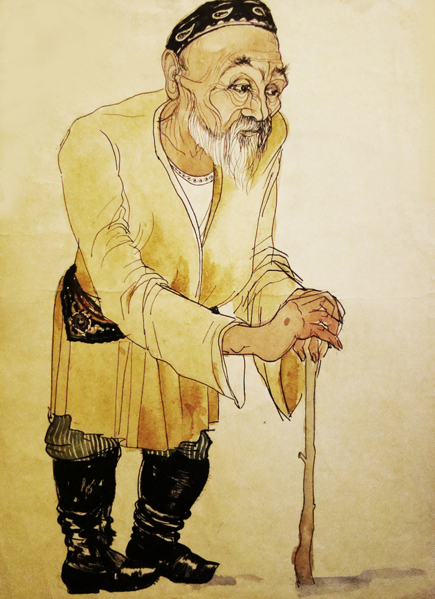
ГЛУПЫЙ МУЖИК
Был у одной женщины глупый муж. Ничего делать не умел, за что ни возьмется, все у него вкривь да вкось.
Послала его как-то жена к родичам ткацкий станок взять. Идет он назад, притомился, сел у дороги отдохнуть. От скуки принялся станок разглядывать. Разглядывает и думает: «Чего это я тебя на себе тащу, коли у тебя четыре ноги? Ступай-ка сам, быстрее меня придешь».
Поставил он станок посреди дороги, сам домой пошел.
Воротился, а жена про станок спрашивает.
Отвечает дурак:
— Сам придет. У него четыре ноги.
Говорит ему жена:
— Что ты, что ты, разве может станок ходить, ноги-то у него деревянные! Беги скорей обратно!

Slide 22
А тут на дворе темнеть стало, и решил дурак утром сходить.
Пошел он на другой день за станком, смотрит — а станок от росы весь мокрый.
Говорит дурак:
— Бедолага! Аж вспотел, так спешил.
Сказал так дурак, взял станок, домой понес.
В другой раз соткала жена полотно, велела дураку на базар снести.
Идет дурак по дороге, смотрит: два столба стоят. А дурак те столбы за людей принял и давай кричать:
— Эй! Кому полотна?
Столбы, само собой, молчат.
А дурак опять кричит:
— Полотно купите!
Подошел он к столбам, положил полотно и говорит:
— Вот вам полотно, давайте деньги!
Неподалеку коза ходит, блеет: ме-е-е!
А дураку послышалось: «Не-ет!»
Говорит дурак:
— Сегодня не получу, завтра приду!
Сказал так и пошел домой.

Slide 23
Спрашивает жена:
— Кому полотно продал?
Отвечает дурак:
— Двум парням. Чудные какие-то! Стоят у дороги, молчат. А как про деньги спросил, сразу «не-ет» говорят.
Выспросила обо всем жена, смекнула, в чем дело, послала его назад скорее полотно принести.
Пришел дурак к столбам, а узла с полотном нет.
Вдруг смотрит — идет по дороге народ, видимо-невидимо, все в белое одеты, хоронят кого-то.
Поглядел дурак, подумал, что это они его полотно украли, и давай кричать:
— Отдайте мое полотно, не то всех изобью!
Услыхали это люди, подбежали к дураку, поколотили.
Воротился он домой, жене пожаловался, а она и говорит:
— Дурак! Ведь это ты похороны видал. Помог бы им гроб нести, они б тебя не побили, спасибо сказали.
— Ладно, — отвечает дурак, — наперед умней буду.
Сказал он так, прогуляться пошел.
Смотрит дурак — несут расписной паланкин носильщики, и как закричит:
— Эй вы! Дайте я вам гроб помогу донести!
Услыхали это носильщики, побили дурака.

Slide 24
Воротился он домой, плачет, а жена посмеивается:
— Ну и бестолковый же ты! Свадебный паланкин за траурные носилки принял, надо было улыбаться и в ладоши хлопать.
Ответил дурак:
— Наперед умней буду, — и лег спать.
Вышел утром на улицу, смотрит — у соседей дом загорелся. Побежал поглядеть. Нравится дураку, как пламя полыхает, заулыбался он и ну хлопать в ладоши да приплясывать. Опять его поколотили. Идет он домой, причитает:
— Бедный я, несчастный, все-то меня бьют, никому угодить не могу.
Услыхала жена, аж руками всплеснула и говорит:
— Дурак ты, дурак, кто ж на пожаре в ладоши хлопает? Взял бы лучше ведро с водой, залил огонь!
Услыхал это Дурак и думает: «Как увижу пожар — непременно потушу».
Пошел он по деревне, на кузницу набрел. Смотрит — огонь полыхает, искры во все стороны разлетаются. Схватил дурак ведро с водой, залил огонь. Прибежали кузнецы, давай его бить, так избили, что еле до дому добрался.
— Эх ты, — говорит жена, — кто ж в кузнице огонь заливает? Лучше б молотом по наковальне поколотил, тебе б кузнецы спасибо сказали!
Обрадовался дурак:
— Вот и хорошо, буду знать наперед, что делать!

Slide 25
Идет дурак, смотрит — дерутся двое, палками размахивают, кричат громко.
Подбежал дурак, схватил палку, давай их дубасить.
Забыли те двое про свою драку, кинулись на дурака, едва ноги унес.
А жена опять говорит:
— Дурачина ты, простофиля, не бить надо было — разнимать.
Запомнил дурак, что жена ему сказала, да сам не рад: сцепились два быка, а он давай их разнимать.
Поднял его бык на рога, на соседний пустырь забросил. Только к вечеру нашли дурака еле живого.

Slide 26
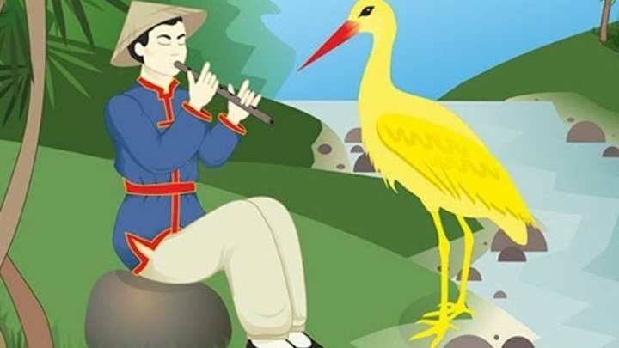
ЖЁЛТЫЙ АИСТ
Говорят, что жил когда-то в Китае бедный студент. Звали его Ми. Он был так беден, что не мог заплатить даже за чашку чая. Ми просто бы умер с голоду, если бы один хозяин чайной не стал бесплатно кормить его и поить. Но вот однажды Ми явился к хозяину и сказал: — Я ухожу. Денег у меня нет, и заплатить за все, что я здесь выпил и съел, мне нечем. Однако я не хочу оставаться неблагодарным. Вот, смотри! И с этими словами студент Ми вынул из кармана кусок желтого мела и нарисовал на стене чайной желтого аиста.

Slide 27
— Этот аист, — сказал Ми, — принесет вам в десять раз больше денег, чем я вам задолжал. Каждый раз, когда соберутся люди и трижды хлопнут в ладоши, он будет сходить со стены и танцевать. Но помните: никогда не заставляйте аиста танцевать для одного человека… А теперь прощайте. И с этими словами студент Ми повернулся и вышел. Хозяин был удивлен, однако решил попробовать. Когда на другой день в чайной собралось много народу, он попросил всех трижды хлопнуть в ладоши. И сейчас же аист сошел со стены и протанцевал несколько танцев. Да еще как весело и забавно! А потом ушел обратно. Гости были в восхищении: удивлялись, ахали, не могли поверить своим глазам. И так было каждый раз. Слух о диковинке разнесся повсюду. Народ валом валил в чайную, и хозяин быстро богател. Обещание студента Ми сбывалось. Но вот однажды в чайную зашел богатый начальник — мандарин. Видит — сидят кругом одни крестьяне да ремесленники. Рассердился мандарин и приказал всех выгнать. Слуги налетели с палками, народ разбежался, и мандарин остался один. Выложил он перед хозяином кучу денег и потребовал показать ему аиста. Хозяин при виде денег забыл обо всем. Он трижды хлопнул в ладоши; аист нехотя сошел со стену и протанцевал один танец. Вид у него был пасмурный и больной. Потом он ушел обратно и больше не шевелился. Мандарин кричал, грозил, но сделать ничего не мог.

Slide 28
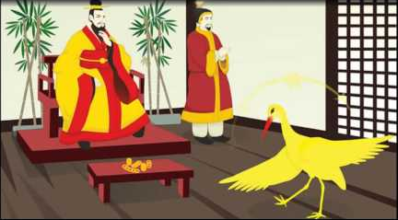
А ночью у дверей чайной раздался сильный стук. Хозяин пошел открывать. Видит — стоит студент ми и молчит. Вынул ми из кармана дудочку, заиграл и пошел не оборачиваясь. Аист встрепенулся, соскочил со стены и поспешил за ним. С тех пор никто уже не видел студента Ми и его волшебного желтого аиста. Старые люди говорят, что если где-нибудь появится такая диковинка, то это для всех. А если завладеет ею один человек, она все равно исчезнет.

Slide 29
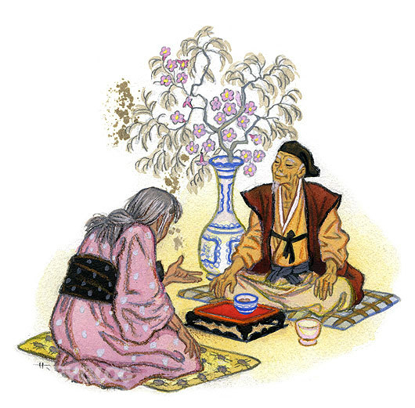
ЖАДНЫЙ ПОМЕЩИК
В одной деревне, на берегу реки Хуанхэ, жил помещик, очень скупой и жадный. Больше всего на свете он любил золото. Никогда и никому он не делал добра, работников своих морил на работе.
Однажды шли сильные летние дожди. Вода в реке Хуанхэ поднялась высоко. Вдруг ночью река с рёвом хлынула на берег. Жители бросились бежать; спасаясь от наводнения, они забирались на высокие деревья.

Slide 30
Помещик тоже залез на высокое дерево, на самую вершину, чтобы переждать, пока схлынет вода. Наутро он увидел, что на том же дереве, на большом суку, сидит ещё человек — его работник.
Долго пришлось помещику и работнику сидеть на дереве. Вот уже двое суток они сидят, а вода не уменьшается, наоборот — всё прибывает. Разговорились помещик и его работник. Помещик похвастался: — Я, на случай, если всё погибнет, взял с собой столько золота, что мне на всю жизнь хватит.
— А у меня нет золота, — сказал работник, — и если у меня всё погибнет, мне и жить негде будет. Помоги мне и дай взаймы немножко твоего золота.
— Нет, брат, я на тебя не рассчитывал, мне самому мало. А ты что ж, ничего не успел захватить?
— У меня были только кукурузные лепёшки, их я и взял с собой.
Услышав о лепёшках, помещик вдруг почувствовал, что он очень хочет есть и попросил у работника лепёшку.
— Нет, хозяин, я на тебя не рассчитывал, мне самому мало, — ответил ему работник.
Прошло ещё два дня. Помещик так проголодался, что уже обещал работнику дать земли и построить ему новый дом, если он даст ему сейчас только кусочек лепёшки.

Slide 31
— Мне твои обещания не нужны, — отвечал ему работник, — ты всегда обманывал своих работников, обманешь и меня. Если ты уж очень хочешь есть — купи у меня сейчас лепёшку за золото.
Но помещик ни за что на свете не хотел расстаться со своим золотом.
Ещё через несколько дней вода спала. Работник слез с дерева целым и невредимым. А помещик остался на дереве — он умер от голода, хотя карманы его были полны золота.

Slide 32

КАК СОБАКА С КОШКОЙ ВРАЖДАВАТЬ СТАЛИ
Жил в старину бедный старик со своей слепой старухой. Детей у них не было, только собака и кошка. Дружно жили звери, так и ходили друг за дружкой, как тень за человеком, и хозяевам верно служили. Уйдет старик из дому, они со старухой дом стерегут, чужого близко не подпускают. Пуще сокровища берегли старики своих любимцев, не били, не ругали. С собакой и кошкой жилось им, горемыкам, не так тоскливо. Пошел как-то старик в горы травы накосить. Идет обратно, смотрит — лежит на земле черная змейка, видать, оголодала, с места двинуться не может. Пожалел старик змейку, спрятал за пазуху, пошел своей дорогой. Пришел домой, выходил змейку, откормил. Но вот однажды говорит ей старик:
— Иди-ка ты из нашего дома, змейка. Рис у нас перевелся, травы больше нет — нечем нам тебя кормить!

Slide 33
Кивнула змейка головой и говорит:
— Добрый дедушка, если б не ты, умерла бы я с голоду. Да вот не знаю, как отблагодарить тебя. Только и есть у меня что собственный хвост. Возьми его, положи в деревянную шкатулку и схорони подальше, чтобы никто чужой не увидел. А как понадобятся деньги, потряси — посыплются из хвоста монеты. Согласился старик. И только отрубил у змейки хвост, как она исчезла. Положил старик змеиный хвост в деревянную шкатулку, шкатулку закопал за кухней, куда никто чужой не заглядывал. Только переведутся у стариков деньги, выкопают они заветную шкатулку, достанут змеиный хвост, потрясут, на пол медные монеты со звоном посыплются. Соберет старик монеты, отправится на базар, купит масла, соли, риса, хвороста. Вернется домой, еду варит. Сварит и разделит на четыре части: одну — старухе, другую — собаке, третью — кошке, а четвертую — себе. Так и жили они, не ведая нужды. Но вот однажды постучался к старикам бродячий торговец. Боязно ему было одному темной ночью по дороге идти, вот и попросился заночевать. Впустил его старик. А на другой день, еще до рассвета, прошел старик тихонько за кухню, достал из шкатулки змеиный хвост, потряс его. И на землю медяки посыпались. Только и слышно: цзян-цэян-хуа-лан. Торговец все это через окно видел. Только ушел старик из дому, как он тотчас же вскочил, откопал драгоценную шкатулку, сунул в корзину, поднял коромысло и ходу.

Slide 34
Вернулся старик домой, а старуха плачет, да так жалобно. Спрашивает- старик:
— Какая беда приключилась?
А старуха отвечает:
— Шкатулку нашу драгоценную бродячий торговец унес!
Не поверил старик:
— Ты что это плетешь, старая? Схоронил я ее далеко да глубоко. Как же мог он ее найти? Видать, не там ты искала, где надо.
Сказал так старик и сам за кухню пошел. Искал-искал — ничего не нашел.
Пригорюнились старик со старухой. Старик тяжко вздыхает, а старуха слезами заливается. Тут как раз кошка с собакой со двора воротились завтракать вместе с хозяевами. А у хозяев лица печальные, брови хмурые, чуют кошка с собакой, что беда приключилась, а что за беда — не знают. Поглядел на них старик, вздохнул и говорит:
— Унес злодей-торговец нашу шкатулку. Бегите скорее! Догнать его надо! — Бежим, может, поймаем его, — сказала собака кошке, — видишь, как убиваются наши благодетели!
Выскочили они из дому и в путь отправились. Идут, вынюхивают все, высматривают — нигде нет драгоценной шкатулки. И решили они идти к торговцу. А дом его за рекой стоял.
Подошли они к реке, река бурлит, волны на ней пенятся. Кошка в комок съежилась от страха.

Slide 35
Не бойся, — подбадривает ее собака, — как-нибудь переберемся на тот берег, я ведь умею плавать. А без шкатулки нам лучше домой не возвращаться.
Увидела кошка, что собака такая храбрая, сама расхрабрилась и вскочила ей на спину. Переплыли они реку и очутились в маленькой деревушке. Идут по деревушке, в каждый двор заглядывают, ни одного не пропускают. Вдруг видят — стоит во дворе большой дом, народу видимо-невидимо, кто в красном, кто в зеленом, — к свадьбе готовятся. И признали они в женихе того самого торговца, который у старика ночевал.
— Иди в дом, — говорит собака кошке на ухо, — разузнай, где схоронил торговец заветную шкатулку. Я бы сама пошла, да боюсь, приметят меня. А как узнаешь, сразу беги за околицу, я буду ждать тебя под ивой.
Кивнула кошка головой, мяукнула, взобралась на крышу, с крыши прямехонько во двор прыгнула, а со двора, через маленькое оконце, пролезла в спальню. Ищет кошка заветную шкатулку, все углы обшарила, нигде нет. Уселась кошка под кровать и думает, как же ей быть. Вдруг видит — из сундука, который в спальне стоял, мышка вылезла. Бросилась на нее кошка, а мышь дрожит в кошачьих лапах, отпустить просит. Говорит ей кошка с безразличным видом:
— Поможешь мне в одном деле, отпущу.

Slide 36
— Все сделаю, царица кошка, только прикажи, — пропищала мышка. — Полезай в хозяйский сундук, посмотри, нет ли там деревянной шкатулки. Если найдешь, быстрее тащи сюда.
Залезла мышь в сундук, вмиг вытащила заветную шкатулку и с низким поклоном передала ее кошке. Кошка схватила шкатулку и пустилась наутек.
Увидел торговец кошку и как закричит:
— Держите кошку! Она украла сокровище! Держите ее!
Бросились люди за кошкой вдогонку, а она через стену шмыг, только ее и видели. Прибежала за околицу, а там ее собака под ивой дожидается, и двинулись они в обратный путь. Идут не нарадуются. Когда подошли к реке, собака строго-настрого приказала кошке:
— Увидишь рыбу или рака, смотри, рта не разевай, не то уронишь шкатулку в воду.
Теперь кошка больше не боялась через реку плыть. Она с важностью сидела на спине у собаки и воображала, как станут ее благодарить хозяева. Доплыли они до середины реки, вдруг видят — рыбешки в воде резвятся. У кошки даже слюнки потекли, не выдержала она и как закричит:
— Ой, сколько рыбы!
Хлюп — это шкатулка упала в воду и пошла ко дну.

Slide 37
— Говорил я тебе, чтоб ты рта не разевала да помалкивала. Как же теперь быть?
Приплыла собака с кошкой к берегу, кошку оставила, а сама на середину реки воротилась. Насилу вытащила из воды драгоценную шкатулку.
Устала собака, присела отдохнуть, глаза закрыла и не заметила, как задремала. А кошка тем временем схватила шкатулку и побежала домой.
Увидел старик, что кошка шкатулку принесла, обрадовался, бросился к старухе, чтоб добрую весть ей сообщить. И стали они наперебой расхваливать кошку: какая она ловкая и проворная. Открыл старик шкатулку, достал змеиный хвост, тряхнул — на пол медные монеты посыпались, звенят. Накупил старик всякой всячины, приготовил разные вкусные кушанья, стал кошку потчевать. Уселась кошка поудобнее, но не успела за еду приняться, как видит — бежит собака.
— Ах ты, дармоедка! Только и знаешь, что брюхо набивать! — накинулся на нее хозяин.
А кошка знай уплетает. Хоть бы словечко вымолвила. Так хотелось собаке попить да поесть, но ничего вкусного ей не досталось, пришлось довольствоваться остатками супа и риса.
С тех пор возненавидела собака кошку. Как увидит, сразу норовит схватить за горло. Так и пошла у них вражда.

Slide 38
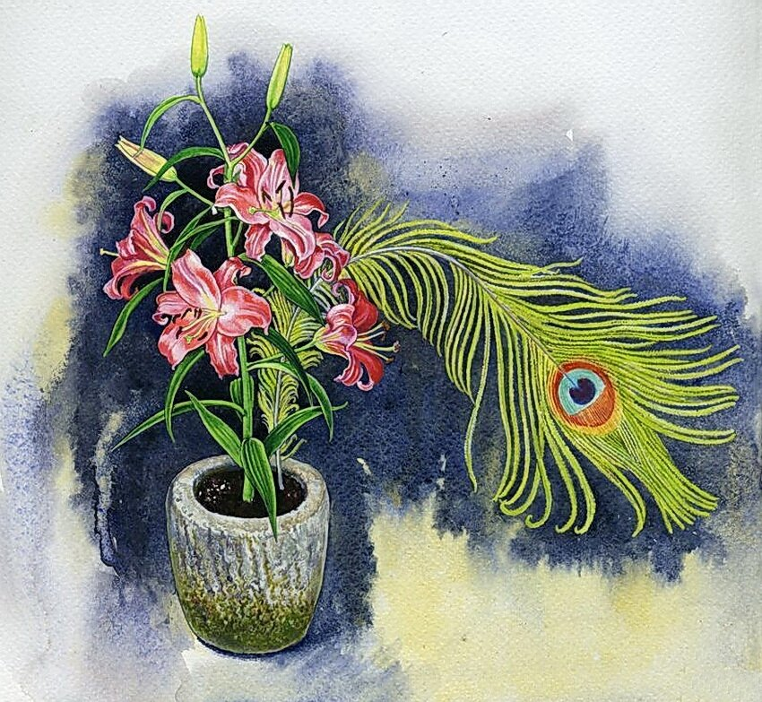
КРАСНАЯ ЛИЛИЯ
Жил когда-то в горах одинокий юноша Дулинь. На горном склоне обрабатывал он свое поле и сеял рис. Солнце палило нещадно, крупные, как соевые бобы, капли пота катились по лицу и груди юноши и стекали в расщелину меж камнями. Вскоре в этой расщелине, прямо на камнях, выросла лилия с гибким стеблем и ярко-зелеными листьями. Распустившийся цветок, прекрасный, как белая яшма, ярко блестел под солнцем и, покачиваясь на легком ветерке, нежно напевал: «И-и, я-я!» Дулинь стоял, опираясь на мотыгу, и удивлялся:

Slide 39
— Вот чудо! На камне вырос цветок, и он поет песни! День за днем работал юноша на своем поле, а удивительный цветок из расщелины напевал ему ласковую песенку. И чем сильнее уставал Дулинь, тем нежней пела лилия. Однажды утром Дулинь пришел на поле и увидел, что цветок помяли дикие звери и он лежит на земле. Юноша помог ему подняться и сказал: — Бедная лилия! Здесь бродят дикие кабаны и дует сильный ветер. Возьму-ка я тебя в свою хижину!
Он выкопал цветок из расщелины, принес домой и посадил в ступку для риса. Утром юноша уходил в горы работать, а по вечерам при свете лампы плёл корзины. Он вдыхал аромат чудесной лилии, слушал ее тихую песенку, и с лица его не сходила улыбка. Подошел праздник Середины Осени. В этот вечер за окном ярко светила луна, а комната освещалась красным светом лампы. Дулинь, как обычно, плел корзину. Вдруг лампа ярко вспыхнула, и в ней расцвел большой красный цветок лилии. Из цветка выпрыгнула красивая девушка в белом платье и звонко запела:
Лилия красным пылает огнём, Сделалось ночью светло, словно днём. Юноша, трудишься ты день и ночь, Фея цветов тебе хочет помочь!
Девушка засмеялась, а белого цветка лилии как не бывало!

Slide 40
Дулинь и фея цветов стали мужем и женой. Днем они весело работали в поле, вечером сидели у лампы: он плел корзины, а она вышивала. Жизнь их была сладкой как мёд!
В базарные дни Дулинь продавал рис, корзины и вышивки своей жены. Через два года вместо бамбуковой хижины у них появился большой кирпичный дом, амбары были полны риса, а в загонах стояли коровы и овцы. Богато зажил Дулинь! Не захотел он больше работать в поле и плести корзины. Теперь он важно закуривал трубку и, взяв в руки клетку с птицей, шел прогуляться по окрестностям. Жена просила его купить мотыгу, серп или шелку для вышивания, а он накупал вина и пьянствовал всю ночь. Если она звала его в горы работать, Дулинь жаловался, что у него болят руки и ноги. А если она предлагала поработать при лампе, у него вдруг начинало рябить в глазах. Часто жена говорила Дулиню:
— Не так уж хорошо мы живем. Надо много трудиться, а мне одной тяжело. Помоги, Дулинь!
Но Дулинь только сопел носом и отводил глаза в сторону, а потом закуривал и уходил прогуляться или поиграть в кости в соседней деревне. Как-то вечером жена Дулиня одиноко сидела у лампы и вышивала. Был праздник Середины Осени, и Дулинь отправился в деревню повеселиться. Вдруг лампа ярко вспыхнула, и в ней расцвел большой красный цветок лилии. Из цветка вылетел пестрый павлин и, распустив хвост, запел:

Slide 41
Лилия красным пылает огнём, Стало ночью светло, как днём. Ленится муж, не хочет помочь, Фея цветов улетает прочь! Павлин посадил жену Дулиня к себе на спину и вылетел в окно. В это время в комнату вбежал Дулинь. Хотел он схватить павлина за хвост, но не успел. Лишь одно перышко осталось у него в руках. Дулинь посмотрел на небо и увидел, что павлин уносит его жену прямо к луне. Остался Дулинь один. Некому стало за ним смотреть, и он совсем разленился. Только пил, ел, курил и гулял. Съел он все свои запасы, продал скот, износил одежду. И вот наступил день, когда нечего ему стало есть, нечего продавать, не на что покупать. Он начал рыться в старом тряпье и вдруг нашел вышитый женой коврик. На нем были изображены Дулинь и его жена, работающие в поле, склон, покрытый ростками риса, поблескивающее, словно золото, поле. На другой стороне коврика изображалось, как они трудятся при свете лампы: Дулинь плетет корзины, а жена вышивает. Поглядел Дулинь на этот коврик и задумался. И тут из глаз его, словно горный родник, брызнули слезы, и он схватился за голову:

Slide 42
— Эх, Дулинь! Сам во всем виноват! Он отвернулся, стиснул зубы, потом схватил свою трубку и бросил ее в огонь, разломал клетку и выпустил птицу. А наутро Дулинь положил на плечо мотыгу и отправился в поле. С этого дня, как и прежде, стал он днем работать на поле, а по вечерам плести корзины при свете лампы. Однажды подобрал он у окна павлинье перо. Поглядел на него, вздохнул и сунул в ступку для риса, где когда-то цвела лилия. Вспомнил Дулинь чудесный цветок, вспомнил жену, и слезы закапали в каменную ступку. Вдруг перо исчезло, а на его месте появилась благоухающая лилия; подул легкий ветерок, и Дулинь услыхал знакомое: «И-и, я-я!» Прошёл год. Наступил праздник Середины Осени. Вечером за окном ярко светила луна, а в комнате Дулиня горела красная лампа. Подле неё сидел он сам и плёл корзину. Неожиданно лампа ослепительно вспыхнула, и в ней расцвел большой красный цветок лилии. Из цветка выпрыгнула красивая молодая женщина в белом платье и звонко запела: Лилия красным пылает огнём, Сделалось ночью светло, словно днём. Юноша, трудишься ты день и ночь, Фея цветов тебе хочет помочь!

Slide 43
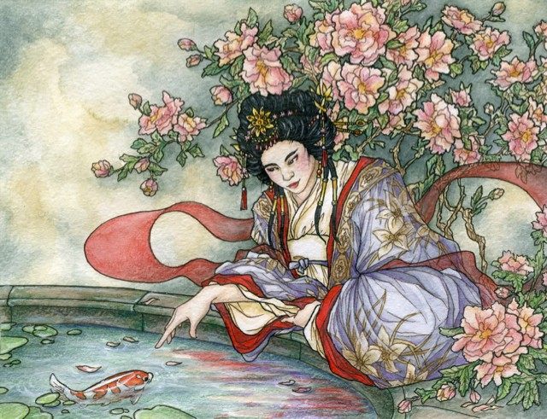
Она засмеялась, а цветок в ступке пропал. Дулинь узнал свою жену и очень обрадовался.
С той поры они стали днём дружно трудиться в поле, а вечером работать при свете лампы: Дулинь плёл корзины, а его жена вышивала. И жизнь их вновь сделалась сладкой как мёд!

Slide 44
ПОСЛУШНЫЙ УЧЕНИК
У одного аптекаря был ученик. Что бы он ни сделал, хозяин всегда оставался недоволен и бранил его за глупость. Однажды, после очередного промаха ученика, аптекарь принялся сердито поучать его:— Впредь, когда станешь что-нибудь делать, пораскинь своими цыплячьими мозгами, не жди, пока тебя носом ткнут, учись понимать с полуслова. Если увидишь какое-нибудь дело несделанным — сделай его, увидишь какое-нибудь кушанье несъеденным — съешь его, не зевай! Вот тогда будешь примером для других. Как-то раз хозяин отлучился из аптеки, а ученик стал подметать лавку. Вдруг он увидел доску, на которой аптекарь мелом записал долги своих покупателей, а на жертвенном столике, перед изображением Яо Ванъе — бога лекарств, еду и вино. Вспомнив поучения аптекаря, ученик, недолго думая, стер все иероглифы с долговой доски и начистил ее до блеска, а потом съел кушанья и выпил вино. К полудню возвратился хозяин. Увидев, что жертвенный столик пуст, он спросил ученика:
—Куда ты убрал подношения богу?
—Я съел их,- спокойно ответил тот.
— Кто же тебе позволил это сделать, черепашье отродье? — рассвирепел аптекарь. — А разве не вы мне говорили: «Увидишь какое-нибудь кушанье несъеденным — съешь его, не зевай»? Я вспомнил, что кушанья Яо Ванъе стоят здесь со вчерашнего дня, — и съел их!

Slide 45
От ярости у хозяина глаза полезли на лоб. На миг он даже лишился дара речи. Но тут взгляд его упал на долговую доску, вычищенную до блеска, и он снова закричал:
— Кто посмел стереть мои записи?
— Это я,- так же невозмутимо ответил ученик.- Разве вы мне не говорили: «Увидишь какое-нибудь дело несделанным -сделай его»? Эту доску уже с месяц никто не чистил, вот я и последовал вашему совету. Аптекарь чуть не лопнул от злости:
— Ах ты, тупая скотина, за что ни возьмешься, все испортишь! Котелок у тебя совсем не варит! Ты будто спишь с открытыми глазами. Я даже во сне соображаю лучше, чем ты наяву! Ученик лишь хитро ухмыльнулся и ничего не сказал. На следующий день около полудня, когда аптекарь спал, какой-то человек принёс ему приглашение на обед. Ученик принял письмо и обещал тут же передать его хозяину. Человек ушел, а ученик отправился в спальню и дважды поднес письмо к лицу аптекаря. Но хозяин крепко спал; проснулся он только в сумерки и не спеша вышел из спальни. — В полдень вам приносили приглашение на обед,- сказал ему ученик. Увидев, что на дворе уже стемнело, хозяин снова рассердился: — Ну и дурак же ты! Неужели ты не мог передать мне письмо раньше? — Да ведь вы сами говорили, что во сне соображаете лучше, чем я наяву! — отвечал ученик.- Когда вы спали, я два раза показывал вам это приглашение, но вы почему-то не захотели встать. Разве я виноват?

Slide 46
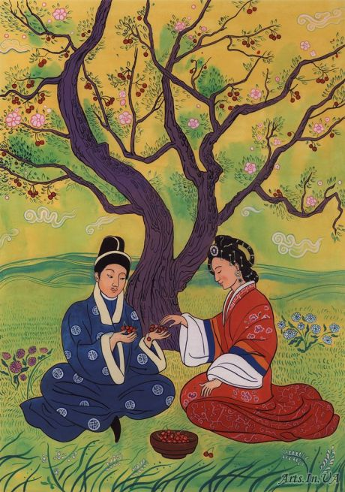
СКАЗКА О ЧАЕ
Давным-давно высоко в горах затерялась небольшая деревушка с названием Драконов колодец. И в ней было всего с десяток домов, да и те разбросаны по склонам окрестных гор. В дальних горах крестьяне сажали бамбук, а в ближних – злаки. Работали они от зари и до зари, но сытыми никогда не бывали, на самом краю деревни стояла ветхая хижина, крытая соломой, в которой жила старуха. Ни детей у нее не было, ни мужа, и доживала она свой век как перст одна.

Slide 47
Она не могла уже подниматься в горы и обрабатывать землю. Сил едва хватало на то, чтобы ухаживать во дворе за десятком старых чайных кустов. Кусты старились вместе со своей хозяйкой, и она собирала с них раз в год не больше нескольких цзиней грубых темно-зеленых листочков. В жизни этой женщине пришлось хлебнуть немало горя, но она сохранила свою доброту, несмотря на все невзгоды, и сейчас старалась, как могла, скрасить жизнь окружающим. Каждый день она брала несколько листков, заваривала чай и ставила его у дверей своей хижины, чтобы односельчане, спускавшиеся с гор после работы, могли утолить жажду. Однажды в канун Нового года, когда в горах валил густой снег, в деревне готовились к празднику. Все запасы у старухи иссякли, если не считать нескольких чайных листьев, но она все же решила не изменять заведенному обычаю. Поднявшись спозаранок; старуха опустила эти листья в котел, залила кипятком и поставила настаиваться вблизи очага. Вдруг снаружи послышался шум. Дверь распахнулись, и на пороге появился запорошенный снегом старик. Старуха торопливо подошла к нему: — Почтеннейший, в горах снег, пережди немного в моем доме. Незнакомец стряхнул с себя снег, прошел в комнату, и любопытный взгляд его остановился на очаге:
— Хозяйка, а что у тебя в котле?
— Чай настаиваю, — ответила ему старуха. Гость очень удивился:

Slide 48
— До Нового года осталось уже немного времени. Завтра у всех большой праздник и во всех семьях колют бычка, барашка или кабанчика, чтобы умилостивить предков, а ты только чай завариваешь! — Я слишком бедна, — горько вздохнула женщина, — мне нечего принести в жертву предкам, зато я каждый день готовлю чай и угощаю им своих односельчан. Неожиданно для нее незнакомей, рассмеялся: — Что ты жалуешься на бедность, когда во дворе у тебя спрятано сокровище! Услыхав это, старуха вышла во двор отыскать место, где может быть, спрятано сокровище. Но там все было как обычно: около сарая, крытого лапником стояли две скамьи, да в углу была треснутая каменная ступка, в которой еще с прошлого года прел мусор. Ничего нового во дворе не появилось. Незнакомец вышел вслед за хозяйкой и указал на ступку: — Вот твое богатство!
— Да разве ж ступка может быть богатством? — изумилась старуха. Видно незнакомец насмехается надо мной, подумала она и добавила:
— Если она тебе нравится, можешь забрать ее!
— Как же я могу взять у тебя эту драгоценность даром. -воскликнул тот, — продай мне эту ступку. Если согласна, то я схожу за людьми, чтобы помогли мне унести ее. Незнакомец, довольный сделкой, ушел.

Slide 49
Старуха долго рассматриваема ступку, но никак не могла понять, чем же она понравилась гостю, и решила, что негоже продавать такую грязную вещь. Вытащила она из ступки мусор и зарыла его под чайными кустами. Затем старуха налила в ступку воды, вымыла ее, а грязную воду выплеснула под те же кусты. Она уже закончила работу и любовалась чистой ступкою, когда вернулся незнакомец с деревенскими парнями. При виде вымытой ступки он истошно завопил:
— Что ты наделала? Куда делось богатство? Никак не ожидала старуха, что труды ее вызовут столь сильный гнев, и прямо-таки опешила:
— Да я же только вымыла ее!
— Куда дела ты все, что было в ступке? — от нетерпения незнакомец, даже ногой притопнул.
— Да вон, зарыла под чайные кусты.
Жалость-то какая! — дрожащим голосом воскликнул незнакомец. — Ведь этот мусор и был самым настоящим богатством теперь оно перешло в чайные кусты. Он махнул рукой и велел парням идти по домам. Новогодний праздник окончился, а вскоре и весна наступила. И вот нежданно-негаданно все чайные кусты во дворе покрылись множеством изумрудных листочков. Но когда старуха стала их собирать, то люди удивились еще больше: чайные листы были необыкновенно нежными, сочными и ароматными.

Slide 50
Односельчане стали просить у старухи отростки от этих чудесных кустов и с тех пор вместо бамбука разводили в горах чайные плантации. Спустя годы чай с необыкновенным вкусом и ароматом, который готовили из листьев, собранных в этих местах, стали называть чаем «Драконов колодец».

Slide 51
ТИГР И БУЙВОЛ
Рассказывают, что тигр и буйвол прежде были большими друзьями. Жили они по соседству и очень любили друг друга. Буйвол всем расхваливал тигра, а тот не раз приглашал буйвола погулять вместе с ним и развлечься. Во время этих прогулок тигр всегда сидел у буйвола на спине, и буйвол очень этим гордился. Однажды друзья отправились на прогулку и повстречали стадо коров. Увидев буйвола и тигра, коровы спросили:
—Почему вы вместе?
—Мы дружим! — ответил буйвол.
— Не очень-то вы подходите друг к другу! — сказали коровы. Но тигр и буйвол этого уже не слыхали, так как промчались вперед. Вскоре они поравнялись с табуном лошадей.
— Почему вы гуляете вместе?’- спросили, увидев их, лошади. — Да мы друзья! — снова ответил за обоих буйвол.
— Странная дружба, что-то она нам не нравится! — прокричали им лошади, но тигр и буйвол, не слушая их, помчались еще быстрее. Потом они повстречались с отарой овец. Поглядев на них, овцы спросили: — Что вы делаете вдвоем? Буйвол уже знал, что они тоже скажут: «Вы друг другу не подходите!» или «Нам такая дружба не нравится!» Поэтому он сразу же крикнул:

Slide 52
— Мы с ним друзья, а вам-то что за дело?
И, не дожидаясь ответа, он пронесся мимо. Вскоре после этого тигр и буйвол переселились в разные места: тигр перебрался в горы, а буйвол стал жить на берегу реки. И они перестали встречаться. Но вот как-то раз буйволу захотелось повидать тигра, а тигр в это время решил навестить буйвола. И оба, не сговариваясь, пустились в путь. Семь дней и семь ночей прошел каждый из них без отдыха. На восьмой день утром они встретились, и оба очень удивились. Старые друзья разговорились.
— Братец, куда ты идешь? — спросил тигр. — Иду с тобой повидаться, брат! — отвечал буйвол.—А ты куда собрался? — И я к тебе в гости иду! — сказал тигр. Выбрали они местечко у дороги, присели отдохнуть, поболтали о том, о сем. Вдруг тигр и говорит: — Братец, я шел семь дней и семь ночей, ничего не ел, в животе у меня пусто. Давай-ка, братец, я тебя съем! А буйвол ему в ответ: — Дорогой брат, я тоже провел в дороге семь дней и семь ночей, тоже голоден ужасно, но что делать? Давай лучше разойдемся по домам, и каждый пусть поищет себе чего-нибудь на обед. Но тигр знай твердит свое:
— Позволь мне, братец, съесть тебя!
— Мы же друзья! — удивляется буйвол.- Как же ты можешь меня съесть?!

Slide 53
А тигр от голода уже и слюну пустил:
Братец, ну позволь, в третий раз тебя прошу! Ты же мой старший брат, значит, должен меня накормить! Позволишь — я съем тебя, не позволишь — все равно съем!
— Ну, раз ты так хочешь есть, я согласен,- спокойно ответил буйвол.- Но прежде ты должен со мной сразиться! Победишь — можешь меня съесть, проиграешь — делать нечего: останешься голодным! Согласен? Услыхав это, тигр очень обрадовался. Он считал себя царем зверей, а разве
кто-нибудь сможет осилить царя?!
И оба стали готовиться к схватке. Готовились они семь дней. Тигр пошел в горы, собрал побольше лиан и обмотал их вокруг тела. А буйвол отправился в поле и залез в яму с жидкой глиной. Он полежал там, повалялся, а потом вылез и стал греться на солнце. Когда глина засохла, буйвол снова улегся в яму. Так он делал до тех пор, пока не покрылся глиняной коркой в несколько слоев. На восьмой день тигр с буйволом встретились в назначенном месте. — Ну, брат, кто первый будет нападать — ты или я? — спросил буйвол.
— Конечно, я! — ответил тигр.
— Хорошо! Сначала ты три раза кусни меня, а потом я три раза бодну тебя! Тигр приготовился, раскрыл пасть и что есть силы укусил буйвола. Но тот даже ничего не почувствовал: ведь тигр откусил только кусок глины. Тигр куснул буйвола во второй раз — и опять лишь ком сухой глины отвалился.

Slide 54
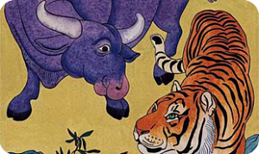
В третий раз кинулся тигр на буйвола — и в третий раз посыпалась с боков буйвола глина, а сам он остался цел и невредим. Настал черед буйвола. Ударил он тигра своим длинным рогом — лопнули на тигре лианы. Ударил во второй раз — все лианы упали на землю. Ударил в третий раз — выпустил ему кишки. Тут тигр и издох. А буйвол поглядел на него и сказал: — Понял я теперь, что друзей надо выбирать осмотрительно! Впредь и детям и внукам своим закажу с тиграми дружбу водить! С тех пор буйвол и тигр — враги. Если буйвол увидит тигра, он бодает его рогами; а если тигр заметит буйвола — обходит стороной, кусать боится!

Slide 55
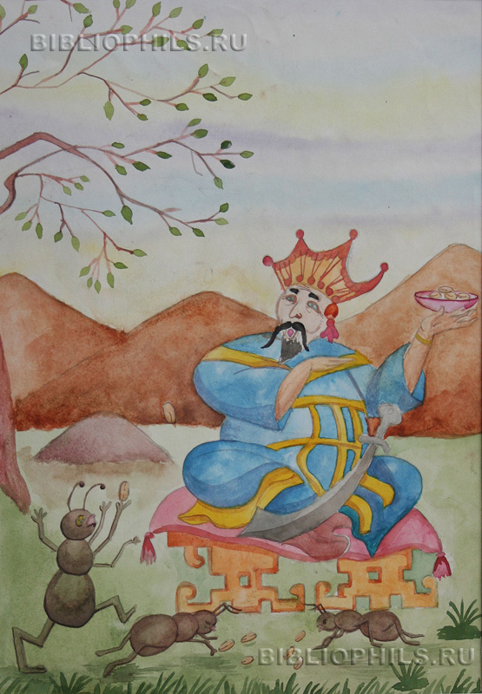
ЦАРЬ БАЧА И МУРАВЬИ
В великой стране жил великий царь Бача. Однажды, желая развлечься, он отправился на обширную равнину и устроил там великое празднество. На празднестве было несколько тысяч гостей, и во время пиршества часть риса с их губ падала на землю. Когда угощение было съедено, гости ушли. А рис, упавший на землю, подобрали муравьи. Они унесли его и зарыли в землю.

Slide 56
Вскоре в эту страну пришел великий царь из другой страны. Он задумал пойти войной против царя, устроившего великое празднество. Войско сделало остановку на том самом месте, где происходил пир. Место это было совсем пустынным — ни дерева, ни воды,- и все войско голодало.
Увидев, что воинам нечего есть, муравьи достали из земли вареный рис и накормили им всю армию.
Тогда предводитель войска спросил муравьев: — О, муравьи, откуда у вас этот вареный рис? Муравьи отвечали: — О, великий царь, в этой стране живот другой великий царь — Бача. Недавно царь Бача приходил на это место и пировал тут. Когда рис был съеден, гости ушли, а крохи, упавшие с их губ, мы собрали и спрятали для себя.
Предводитель войска пришел в изумление:
— Как видно, у этого царя великое войско и великая страна. Лучше нам не воевать против него. Я чувствую, что мы не сможем победить его. И с этими словами он повернул свое войско обратно.

Slide 57
ЧУДЕСНОЕ ЛЕКАРСТВО
Кто из народа лису не слыхал песню «Асы взбирается на гору»?! Эту песню поют юноши и девушки, старики и дети. Ее любят и в Баошане, и в Лунлине, и в Ицзяне, и во многих других местах. Но помнит ли кто-нибудь, откуда взялась эта чудесная песня? А родилась она из старой-престарой легенды. Послушайте, что рассказывают старики-лису. Давным-давно жили молодые муж с женой. Имя мужа сейчас уже всеми забыто, а жену звали Асы. Своими руками выстроили они себе хижину, целыми днями трудились на поле, и, хоть жилось им нелегко, они очень любили друг друга и никогда не ссорились. Но вот пришла к ним большая беда: муж Асы заболел неизлечимой болезнью. У него отнялись руки и ноги, он не мог ни работать в поле, ни управляться дома по хозяйству. Все пришлось делать одной Асы. И еще ей нужно было ухаживать за больным мужем. Тяжело стало им жить. Крыша в хижине протекла, а у Асы не было сил починить ее. Как дождь — хижину заливало водой: огня не разжечь, обеда не сварить. Так они прожили три года. А на четвертый нагрянула новая беда. Что ни год в их местность являлись императорские чиновники собирать налоги — зерном или деньгами.

Slide 58
Кто не мог уплатить — тех забирали. Когда заболел муж, Асы пришлось батрачить у богачей. Еле-еле накапливала она денег, чтобы откупаться от чиновников. А в тот год она заработала совсем мало. Императорский закон был жесток: денег нет — отдавай зерно, зерна нет — ступай сам работать! Асы поняла: если ей нечем будет заплатить налог, чиновники заберут ее мужа. И вот явились императорские солдаты и стали хватать всех, кто не уплатил налога. Пестрая собачка Асы выбежала им навстречу, залаяла, но тут же взвизгнула и затихла: солдаты убили ее. Увидев это, Асы решила отнести своего больного и беспомощного мужа в горы и спрятать там, чтобы и его не убили, как собачку. Асы взвалила мужа на спину и потихоньку выбралась из деревни. Она принесла его в глубокое горное ущелье, набрала в старый котел воды, разожгла костер, а около огня сложила кучу хвороста. Всю еду, какая у нее была, она оставила мужу, уложила его поудобнее и, заплакав, пошла обратно в деревню. Выбираясь из ущелья, Асы медленно подымалась наверх. Она взобралась на вершину горы и уже хотела спускаться в долину, как вдруг услышала за спиной чудное пение. Песня показалась ей такой знакомой, что сердце сладко замерло в груди. Поняла Асы, что это поет Дух гор, который заманивает ее к себе. Дивный голос зовет:

Slide 59
Дорогая Асы, не пугайся,
Поскорее с горы ты спускайся,
Обернись, на меня взгляни ты,
Полетим мы облаком скрыты,
Из бамбука дам лютню тебе я,
Научу тебя песням чудесным!
Асы стало трудно идти. Она не смела ответить, боялась повернуть голову. Нет! Она должна идти вперед, должна спасти мужа… А в это время муж ее лежал неподвижно и смотрел ей вслед. Вот облака окутали горы, исчезла тень Асы, и он остался в ущелье совсем один. Прошло несколько дней. Еда, которую Асы оставила мужу, кончилась. Голод терзал его.
Собрав все свои силы, он попробовал выбраться из ущелья, чтобы поискать каких-нибудь кореньев или древесной коры. Прополз он немного и вдруг увидел, что из-под камня к нему тянется большая змея. Он подобрал ком земли, бросил в змею и убил ее. Вскоре на это место приползла вторая змея. Увидев мертвую подругу, она обвилась вокруг небольшого деревца и стала высасывать сок из его листьев. Этим соком она натерла мертвую змею — и та ожила.

Slide 60
Муж Асы изумился: значит, деревцо было волшебным! Когда обе змеи скрылись, он подобрал упавшие листья и натер ими свои ноги. И в тот же миг они стали крепкими и сильными, как прежде. Он быстро поднялся, подбежал к дереву, нарвал листьев и натер их соком руки, спину, все тело. Проснувшись на другое утро, он почувствовал себя совсем здоровым. Он поел плодов с чудесного дерева и стал выше ростом, сильнее и красивее, чем прежде. Очень обрадовался муж Асы: теперь он снова сможет работать и скоро увидит свою любимую. Он бегом стал взбираться на гору и вдруг подумал: «Если это дерево вылечило меня, оно может вылечить и других людей!» Он вернулся и нарвал целую охапку чудодейственных листьев и плодов. Опасаясь, как бы его не схватили императорские чиновники, он пробрался в деревню незаметно. Еще издали увидел он свой дом. Но что это? В нем словно никто не живет: стены покосились, крыша наполовину провалилась, все деревья вокруг срублены, у ворот — трава в человеческий рост, а дорожки как не бывало. Не слышно ни лая собаки, ни чириканья воробьев — кругом тихо. Дома ли Асы? Или батрачит где-нибудь? А может, ее и в живых уже нет? Защемило у него сердце. Но тут он заметил слабый дымок из трубы. Значит, Асы дома! Но почему же она не приходила в горы проведать своего мужа? Он вошел в хижину. Там тоже царило запустение. Над головой вместо крыши темнело небо. А Асы неподвижно лежала в углу на постели и тихо стонала.

Slide 61
Муж подошел к ней, но она не узнала его. Все это время Асы работала у чужих людей, чтобы купить и отнести мужу еды. Но работа была тяжелая, а платили за нее мало. Асы голодала, не могла есть досыта — все оставляла мужу. От голода и холода она заболела и уже несколько дней не выходила из дому. Муж понял все. Он достал свои целебные листья и натер тело Асы. И свершилось чудо: в тот же миг она поднялась с постели, увидела мужа и заплакала от радости. Асы стала расспрашивать его обо всем, и муж сказал ей:
— Я совсем поправился, потому что поел этих плодов и натерся соком этих листьев. Теперь мы можем работать и жить счастливо!
— Нет! — возразила Асы.- Здесь нам нельзя оставаться: по деревне каждый день рыщут чиновники; они ищут тебя и, если схватят, убьют! Возвращайся скорее в ущелье. А я приду к тебе потом. Но муж улыбнулся и ответил ей:
— Не вернусь я в ущелье! Я буду странствовать во всей земле и лечить людей целебными листьями и плодами. И люди будут благодарить меня. А когда все станут здоровыми и счастливыми, мы с тобой опять встретимся и поселимся здесь. Так Асы вновь рассталась со своим мужем. А он ходил из одной деревни в другую и лечил людей.
Однажды на дороге он увидел издыхавшую собаку. Она была очень похожа на ту, которую когда-то убили императорские солдаты, и муж Асы вылечил ее. С этой собакой он продолжал странствовать по земле и помогать людям.

Slide 62
В другой раз он увидел старую больную лошадь и также исцелил ее. Теперь он стал ездить верхом.
Везде побывал муж Асы, и всюду он приносил людям радость и здоровье. Волшебные листья и плоды излечивали все болезни — и легкие, и тяжелые, и у молодых, и у старых. Молодого врача полюбил весь народ лису. Жизнь людей стала счастливее, радостнее. И тогда муж возвратился к своей жене Асы, и они стали жить на прежнем месте. Асы вела хозяйство, а муж ездил по округе и лечил больных людей, животных, птиц, даже деревья и цветы. Чудесное лекарство он хранил в большом ларе и перед отъездом всякий раз предупреждал Асы: — Утром, когда восходит солнце, и вечером, когда появляется луна, не открывай ларя!
Асы всегда слушалась его и ни при солнце, ни при луне не отворяла ларя. Но однажды утром она случайно приоткрыла крышку ларя, и в тот же миг луч солнца упал на лекарство и съел половину! Вот почему солнце бессмертно и никогда не стареет. А вечером в приоткрытую крышку пролезла луна и украла вторую половину лекарства. Когда муж Асы вернулся домой, волшебного лекарства как не бывало. Опечалился он, но еще сильнее опечалилась Асы. — Ну, ничего не поделаешь,- сказал муж,- придется мне лезть за лекарством на луну.

Slide 63
Он свил из стеблей конопли лестницу и, ступенька за ступенькой, стал взбираться наверх. За ним побежала и его верная собака. — А ты, Асы,- сказал на прощание муж,- смачивай конец лестницы водой: в полдень — холодной, вечером — теплой. Асы обещала. Так лез муж Асы семь дней и семь ночей. До луны осталось уже немного; еще несколько ступенек — и он отберет свое чудесное лекарство. Собака обогнала хозяина и уже прыгнула на луну. Но в этот день у Асы было особенно много хлопот, и она забыла наказ мужа: в полдень не полила лестницу холодной водой, и лестница нагрелась. А вечером, когда Асы принялась поливать ее ледяной водой, лестница оборвалась. Муж Асы упал и разбился. И не было больше лекарства, чтобы оживить его. А собака его так и осталась на луне. Вспомнит она хозяина — и начинает грызть луну. Вот от этого-то и бывают лунные затмения. В такие дни все лису бьют в барабаны и гонги и поют: Собака, вспомни про людей, Луну, собака, пожалей! А юноши и девушки становятся в круг и поют песни про Асы и ее мужа. Одни поют, другие танцуют, третьи играют на четырехструнном цине — старинном китайском музыкальном инструменте.

